Slide 1



A Aplicação do Processo de KDD aos Dados da COVID-19: Um Estudo de Caso no Rio Grande do Sul, Brasil
Gabriel v. Heisler, joaquim v. c. assunção

Slide 2
Objetivos
Objetivo Geral:
Aplicar o processo de Descoberta de Conhecimento em Bases de Dados (KDD) para identificar padrões nos dados da pandemia de COVID-19 no Rio Grande do Sul.
Objetivos Específicos:
Coletar e preparar dados abrangentes sobre casos de COVID-19 no estado.
Utilizar técnicas de mineração de dados para identificar associações entre sintomas e desfechos dos pacientes.
Apresentar visualizações e análises dos padrões identificados.
Contribuir com informações valiosas para futuras pesquisas em saúde pública.

Slide 3
Dados
No início do ano de 2020 a Organização Mundial da Saúde (OMS) oficializou a COVID-19 como uma pandemia global
Com isso, entidades começaram a coletar e divulgar dados sobre a pandemia.
O governo do estado do Rio Grande do Sul desenvolveu um painel da COVID-19, apresentando um dashboard interativo e disponibilizando dados para download.
Os conjuntos de dados incluem informações detalhadas sobre cada caso confirmado de COVID-19 no estado.
Cada linha representa um paciente e inclui dados sobre sintomas apresentados e a evolução do caso (recuperação ou óbito).

Slide 4
Dados
As opções de dados para download são por ano ou os dados completos.
Neste trabalho são usados os dados entre 2020 e 2023.
O dataset utilizado conta com mais de 3 milhões de linhas e pesa mais de 600MB

Slide 5
Metodologia
Neste trabalho a metodologia do Processo de Descoberta de Conhecimento em Bases de Dados (Knowledge Discovery in Databases - KDD) proposta por Fayyad et. al. (1996) foi utilizada.
Todas as etapas foram realizadas, porém somente as mais relevantes serão mostradas.
A linguagem R foi utilizada.

Slide 6
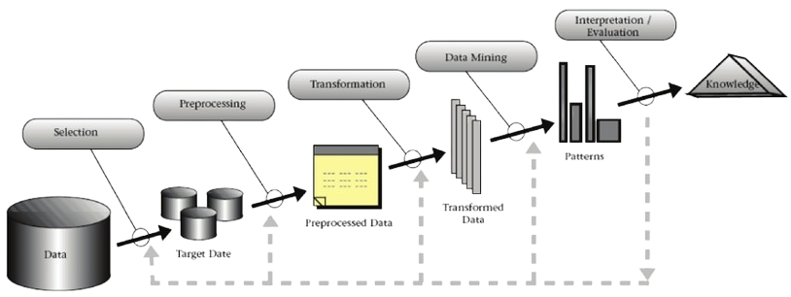
Metodologia
Figura do artigo “From data mining to knowledge discovery in databases.”, Fayyad et. Al (1996)

Slide 7
Extração e seleção dos dados
Os dados foram extraídos (em csv) do painel fornecido pelo Estado do Rio Grande do Sul.
Não existem dados relevantes faltantes do dataset.
Os dados contam com as informações do caso específico de COVID-19 (como cidade, idade do paciente, sintomas, evolução do paciente, entre outros).
Foram selecionados para este trabalho os dados de sintomas e evolução do paciente.

Slide 8
Visualização
Primeiramente ter uma visão geral dos dados foram criados novos conjuntos de dados para criar algumas visualizações.
As visualizações mais relevantes criadas nesta etapa são os gráficos de quantidade de casos e quantidade de óbitos diários.

Slide 9
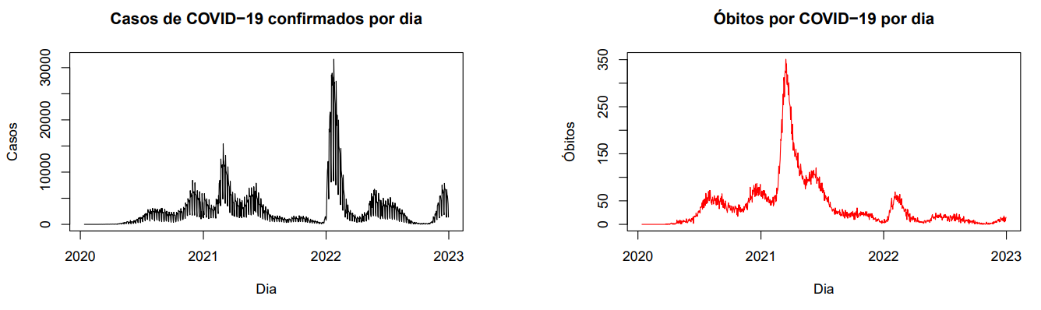
Visualização

Slide 10
Transformação
Para posteriormente aplicar os algoritmos de mineração de dados é necessário que os dados sejam transformados, para “servirem” ao algoritmo.
Como mais de um algoritmo de mineração de dados foi aplicado, as etapas de transformação serão expostas juntamente dos algoritmos.

Slide 11
Mineração de Dados
Foram aplicados algoritmos de associação e de classificação de dados.
Primeiramente serão mostradas as etapas referentes ao método de associação, e posteriormente o método de classificação.

Slide 12
Associação
O algoritmo de associação escolhido para este trabalho foi o Apriori, visto que os dados disponíveis tem um formato adequado.
Este algoritmo trabalha com dados preferencialmente binários (verdadeiro ou falso). Os dados selecionados são basicamente binários (são definidos como “SIM” e “NÃO”, no caso dos sintomas, e “ÓBITO” e “RECUPERADO”, no caso da evolução do paciente).
O algoritmo funciona com base em podas baseadas em suporte. Os conjuntos são verificados, e se não tem um suporte mínimo são descartados.

Slide 13
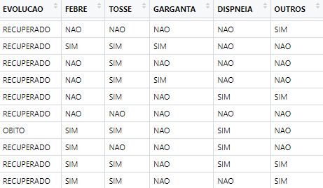
Associação
Os dados foram transformados para o formato necessário.

Slide 14
Associação
O algoritmo de associação escolhido para este trabalho foi o Apriori, visto que os dados disponíveis tem um formato adequado.
Este algoritmo trabalha com dados preferencialmente binários (verdadeiro ou falso). Os dados selecionados são basicamente binários (são definidos como “SIM” e “NÃO”, no caso dos sintomas, e “ÓBITO” e “RECUPERADO”, no caso da evolução do paciente).
O algoritmo funciona com base em podas baseadas em suporte. Os conjuntos são verificados, e se não tem um suporte mínimo são descartados.

Slide 15
Apriori
O algoritmo Apriori (da biblioteca Arules da linguagem R) foi utilizado.
Rodando o algoritmo com suporte mínimo como 0.1 e filtrando o rhs para a evolução do paciente não cria-se regras com a evolução sendo óbito.
Apenas diminuindo mais o suporte mínimo que é possível gerar as regras para investigar os sintomas dos pacientes que foram a óbito

Slide 16
Apriori
O algoritmo Apriori, da biblioteca Arules da linguagem R, foi empregado nesta análise.
Configuração inicial:
Suporte Mínimo: Inicialmente definido como 0.1.
Apenas regras com a evolução do paciente no lado direito (rhs) foram consideradas.
Notou-se que nenhuma regra foi gerada onde o paciente tinha como evolução “Óbito”.
Isto acontece devido a quantidade de casos nos quais a evolução é “Recuperado” ser muito maior que a de óbitos.

Slide 17
Apriori
Como o desbalanceamento nos tipos de evolução dos casos impactou na geração de regras associativas foram feitas duas abordagens:
Ignorar todos os casos onde a evolução do paciente foi “Recuperado”.
“Balancear” o dataset.
Ambas alternativas foram utilizadas.

Slide 18
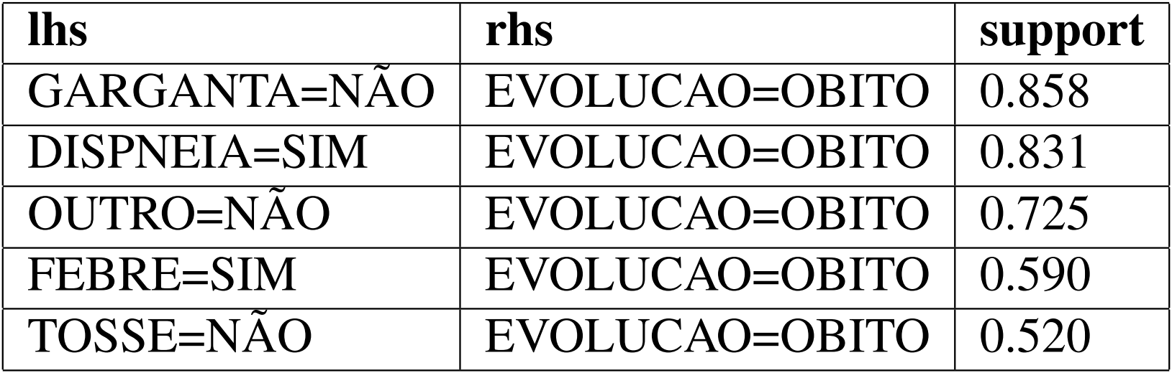
Apriori
Regras geradas omitindo os casos onde a evolução é “Recuperado”
(Suporte mínimo foi configurado como 0.5)

Slide 19
Apriori: dataset balanceado
O “Balanceamento” do conjunto de dados foi realizado juntando a totalidade dos dados nos quais a evolução é óbito com uma amostra do mesmo tamanho de dados de evolução recuperado.
Número de regras geradas com diferentes suportes
(e confiança 0.8)

Slide 20
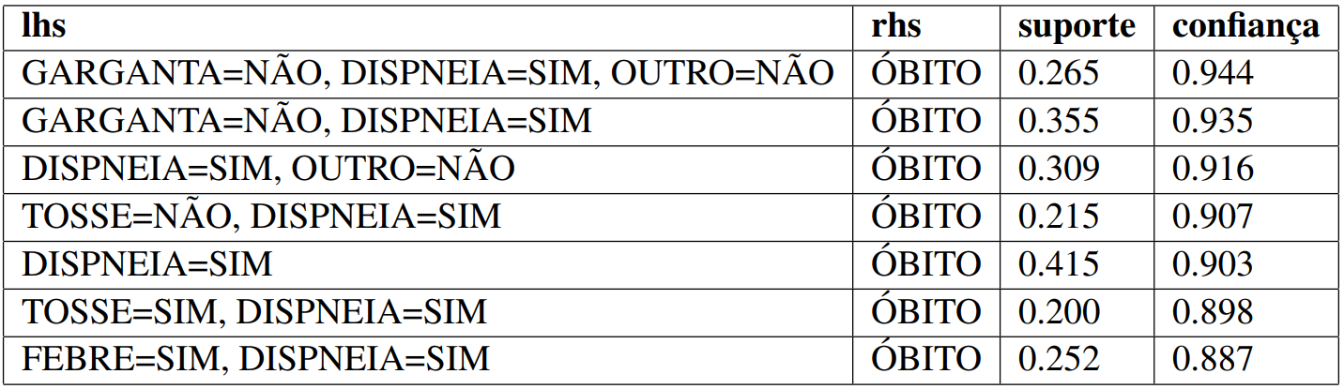
Apriori: dataset balanceado
Regras geradas com o conjunto balanceado
(suporte de 0.2 e confiança de 0.8)

Slide 21
Classificação
Uma árvore de classificação (CART) foi selecionada como o algoritmo de classificação principal para esta análise.
Este algoritmo funciona construindo uma árvore de decisão de forma recursiva, dividindo os dados em subconjuntos cada vez mais homogêneos com base nos atributos
A biblioteca RPART, disponível na linguagem R, foi utilizada para implementar e treinar a árvore de classificação CART.

Slide 22
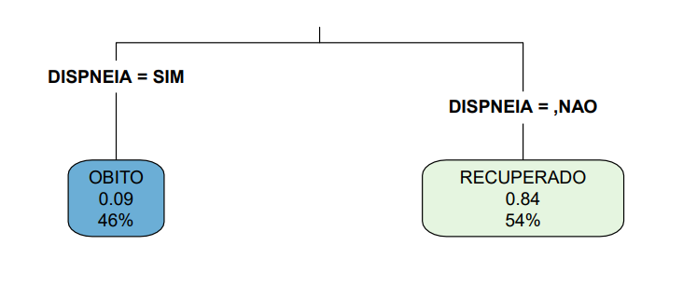
Árvore de Classificação
Para esta etapa o conjunto de dados também foi balanceado (da mesma maneira que feito na etapa de Associação)
A árvore foi criada utilizando os sintomas como atributos e a evolução do paciente como classe alvo.
Primeira árvore gerada

Slide 23
Árvore de Classificação
Como a dispneia é um sintoma muito determinante para a evolução do paciente a árvore foi gerada dependendo fortemente dele.
Para ter uma visualização mais ampla, o sintoma foi omitido e uma nova árvore foi gerada.

Slide 24
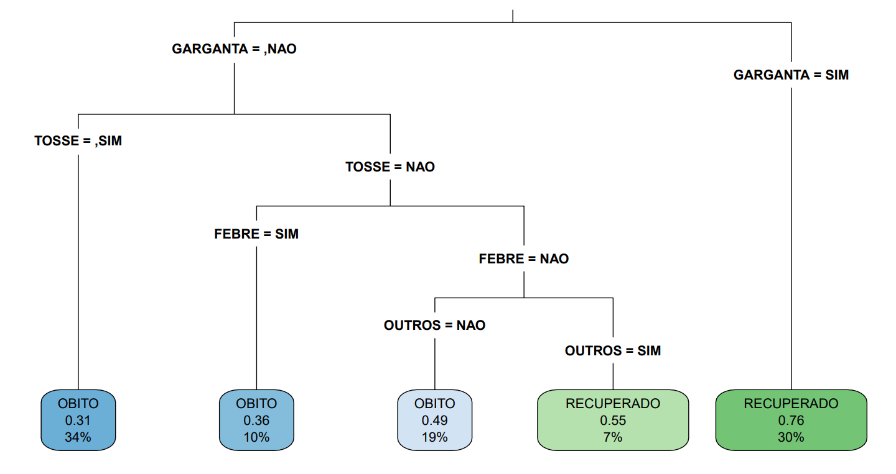
Árvore de Classificação
Árvore gerada omitindo a coluna de dispneia

Slide 25
Resultados obtidos
Os resultados obtidos com os métodos de mineração de dados mostraram que alguns sintomas prevalecem em comparação a outros quando se trata de pacientes que foram a óbito.
Isto pode ser útil em casos[...]
Ressaltamos que este trabalho não tem como objetivo ser um guia médico ou instrumento de diagnóstico. Também não buscamos fornecer respostas definitivas [...]

Slide 26
Trabalhos futuros
Em trabalhos futuros buscamos explorar ainda mais os dados da doença no estado.
[...]

